Slide 1

Universidad Continental

Slide 2
Presentación
Integrantes:
Jonatan Cruz Allcca
Diana Yamilee Milagros Guevara Correa
Docente: Gustavo Coronel Castillo
Asignatura: Fundamentos de Programación
Facultad de Ingeniería
Escuela Académica de Ingeniería Industrial
Lima – Perú
2019

Slide 3
Servicios

Slide 4
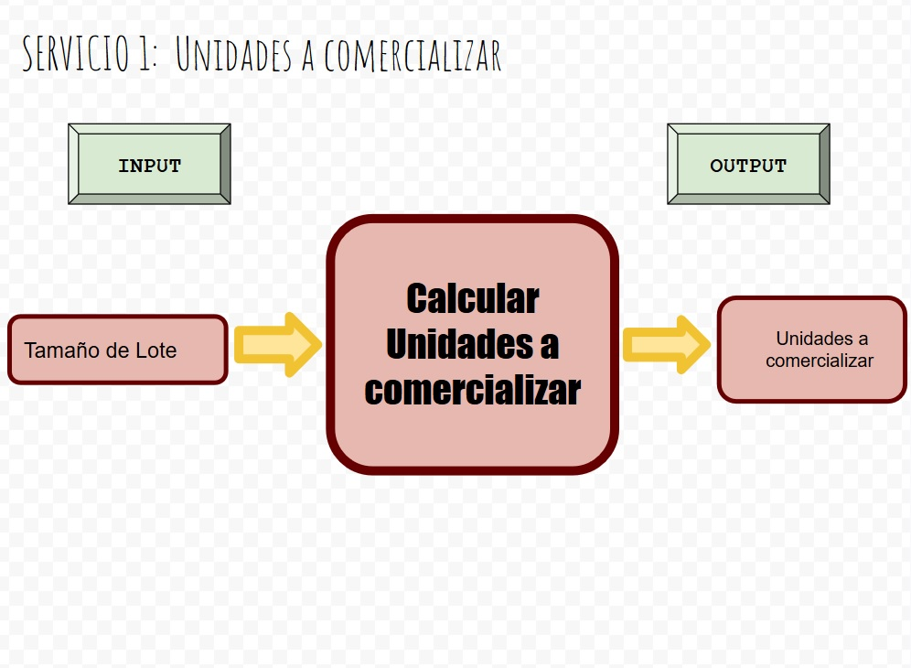

Slide 5
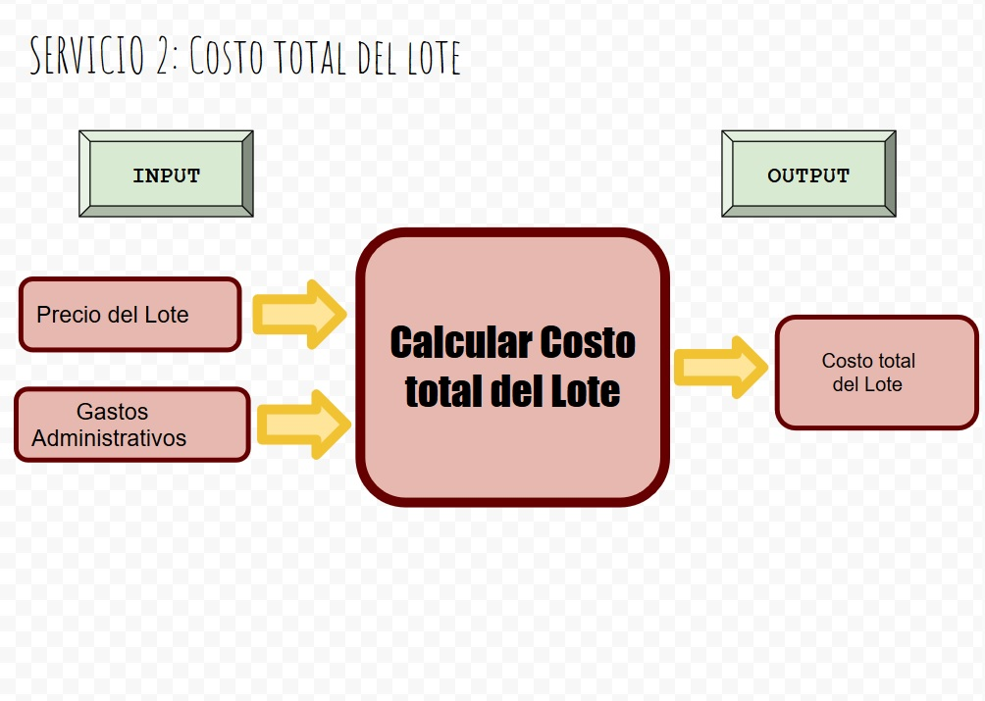

Slide 6
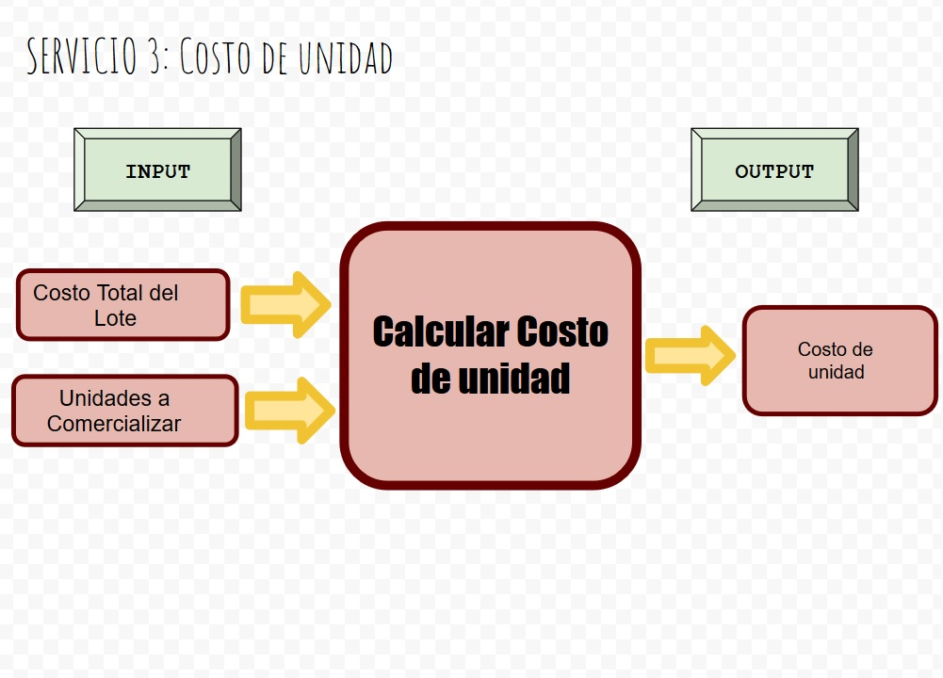

Slide 7
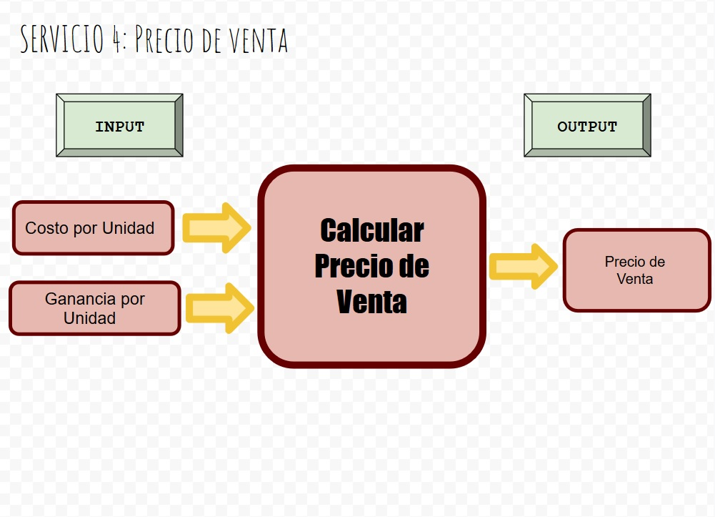

Slide 8
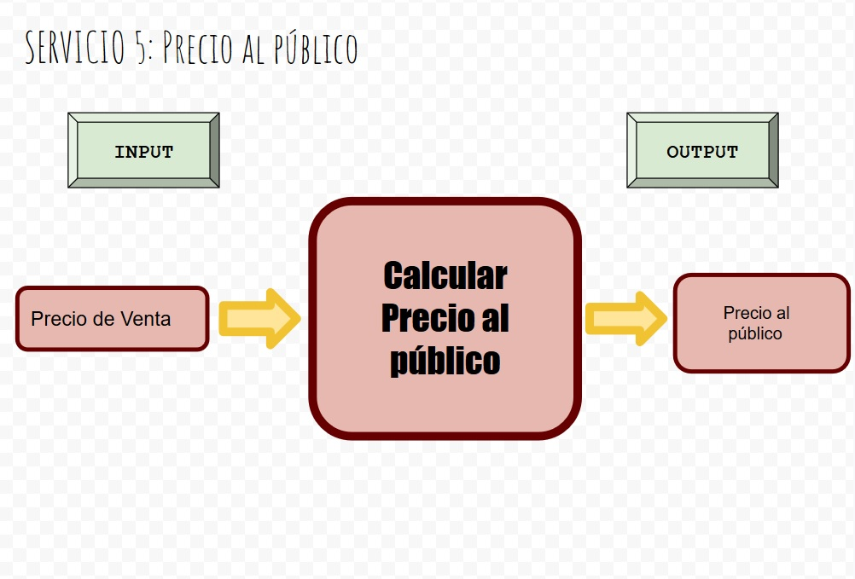

Slide 9

Gracias.

